Slide 1


海云数据
重庆前端分享
涪陵项目那些坑
项目运营中心-张红桥

Slide 2
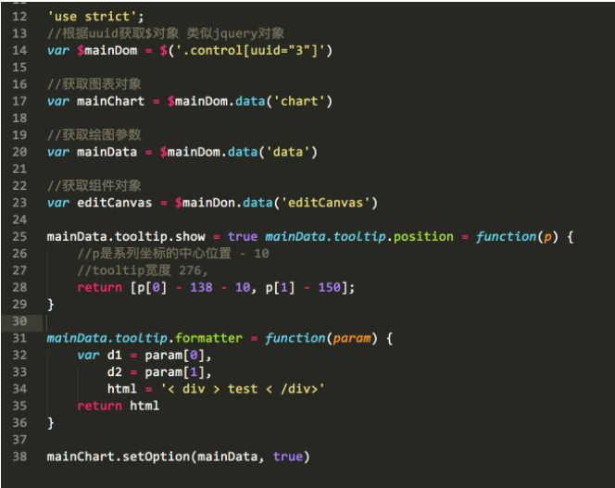
一、根据UUID获取对象
uuid = '0' 为图片控件
var $dom = $(‘.control[uuid=”0”]’)
var chart = $dom.data('chart') //获取对象
console.log(chart ) //undefine
踩坑：拖动一个图片控件，获取对象为undefine

Slide 3

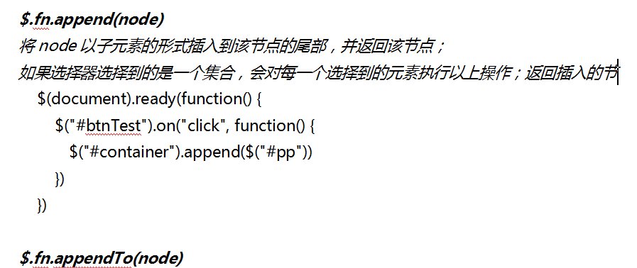
二、fishbone里面的部分方法无效
解决方案：使用原生的appendChild

Slide 4
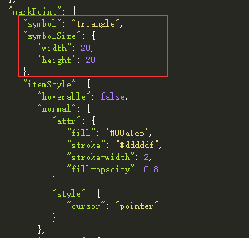
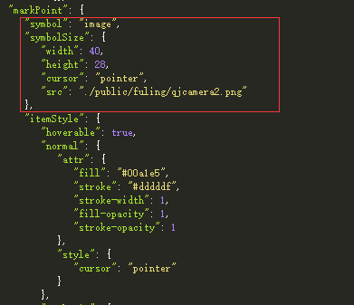
三、地图上添加图标
默认小三角图表配置 修改成任意的图标配置

Slide 5
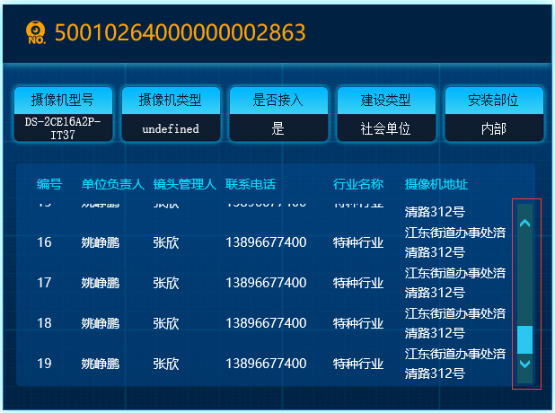
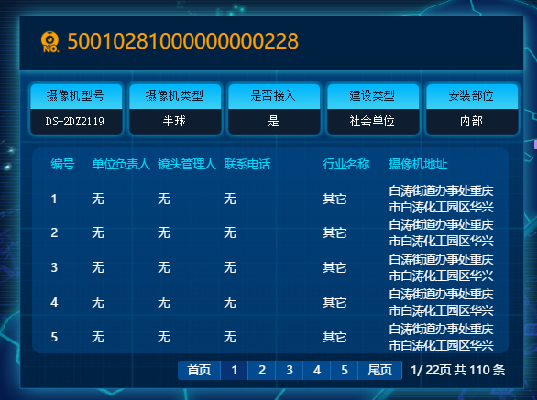
四、滚动条兼容
在IE11别个版本下拉后自动弹回 解决方案：将滚动条改为分页

